Slide 1
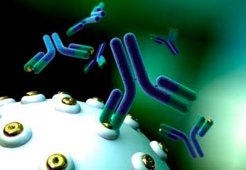
Скрининг библиотеки геномной ДНК.

Slide 2
Содержание:
Что такое «библиотека генов?»
Этапы создания геномов библиотек
Скрининг геномных библиотек
Банк генов
Способы получения фрагментов ДНК, на основе примеров.
Амплификация библиотек (геномной)
Список литературы

Slide 8
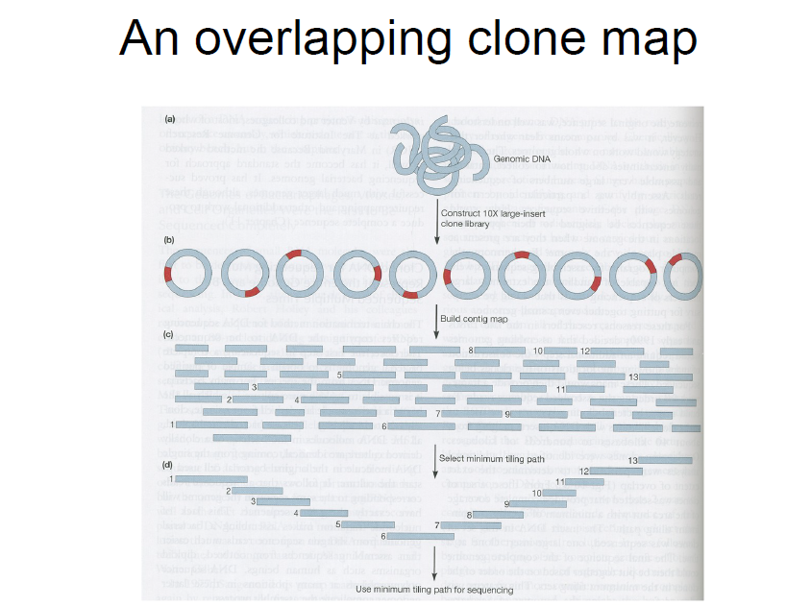

Slide 11
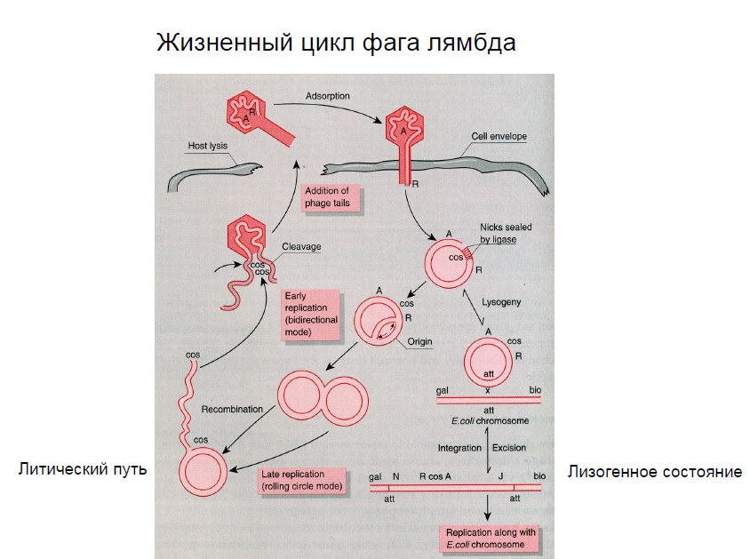

Slide 13
